Slide 1
bookTalk Мобильное приложения для организации деятельности книжных клубов

Slide 2
Команда разработчиков
Александр Котов – Системный аналитик, Backend developer
Мария Ларина – Project manager, Mobile developer
Евгений Федосеев – Бизнес аналитик, Mobile developer

Slide 3
Содержание
Проблема
Целевая аудитория
Аналоги
Сравнение аналогов
Конкурентное преимущество
Предлагаемое решение
Технологии
Бизнес модель
Планы на развитие
Требования к дизайну приложения
Дизайн основных экранов приложения

Slide 4
Проблема
На русскоязычном рынке нет мобильного приложения для автоматизации деятельности книжных клубов. Для управления сразу несколькими клубами нет подходящего приложения на всем рынке вовсе.
Большинство книжных клубов ведут свою деятельность в социальных сетях, что, естественно не очень удобно как для участников, так и для создателя клуба.

Slide 5
Целевая аудитория
Приложение разрабатывается для:
Организаторов книжных клубов;
Читателей и любителей книг;
Авторов и писателей.

Slide 6




Аналоги
Рассматривались следующие
приложения:
Book Club by bookmovement;
BookSloth;
Bookship;
BookClubs: Book club organizer.

Slide 7
Сравнение аналогов
У аналогов нет возможности:
Управлять сразу несколькими клубами;
Смотреть рекомендованные клубы;
Участвовать в обсуждении интересующих тем.

Slide 8
Конкурентное преимущество
На рынке нет подобных приложений, ориентированных под русскоязычную аудиторию.
У конкурентов нет возможности управлять деятельностью сразу многих клубов, а также нет подборки рекомендованных клубов.
Будет реализована возможность удобно планировать встречи клуба, оповещать участников о них.

Slide 9
Предлагаемое решение
Создание приложения, в котором будет реализована возможность вести деятельность сразу нескольких клубов.
Также, будет реализована рекомендательная система по подборке клубов по интересам.

Slide 10


Технологии
Frontend Разработка:
Dart версия 2.19.0
Flutter SDK версия 3.7.6

Slide 11




Технологии
Backend Разработка:
Python 3.9
Django 3.2.5
MySQL
Swagger
Nginx
uWSGI

Slide 12

Технологии
Дополнительные технологии и сервисы, используемые в процессе разработки:
Git и GitHub
Trello
Miro
Figma

Slide 13
Бизнес модель
Данное приложения создаётся с целью монетизации данных пользователя в соответствии с Федеральным законом "О персональных данных" от 27.07.2006 N 152-ФЗ.
Также, в будущих версиях будет введена система платных подписок для получения доступа к специальным возможностям ведения клуба.

Slide 14
Планы на развитие
Краткосрочные:
Разработка системы рекомендации клубов на основе предпочтений пользователя
Реализация возможности эффективно управлять своими клубами, редактировать обсуждения, исключать участников.

Slide 15
Планы на развитие
Долгосрочные:
Расширение возможностей администратора клуба и введение платной подписки для доступа к этим возможностям;
Добавление базы книг для ведения списка прочитанных и читаемых в данный момент книг на странице клуба, а также для ведения списка прочитанных книг на странице пользователя;
Добавление рейтинговой системы клубов;
Добавление системы рекомендаций на основе нейронных сетей.

Slide 16
Требования к дизайну приложения
Приложение должно быть оформлено в едином стиле;
Должно быть разработанное название, присутствующее в оформление страниц;
Приложение должно быть разработано в одной цветовой палитре с использованием ограниченного набора шрифтов;
Цветовая палитра должна быть контрастной;
Необходимо корректное и одинаковое отображение страниц на экранах различного размера.

Slide 17

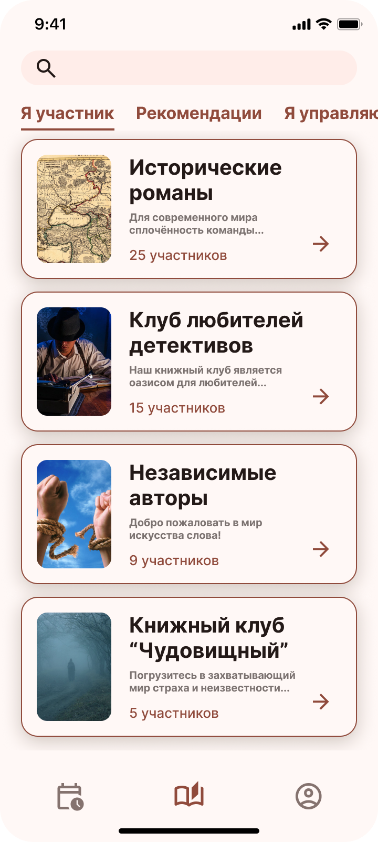
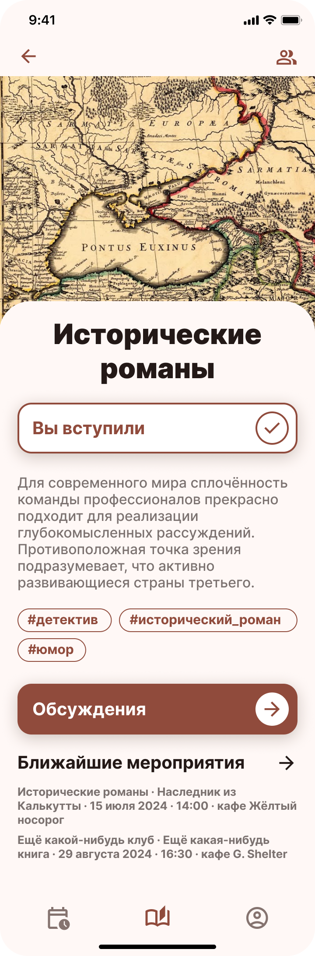
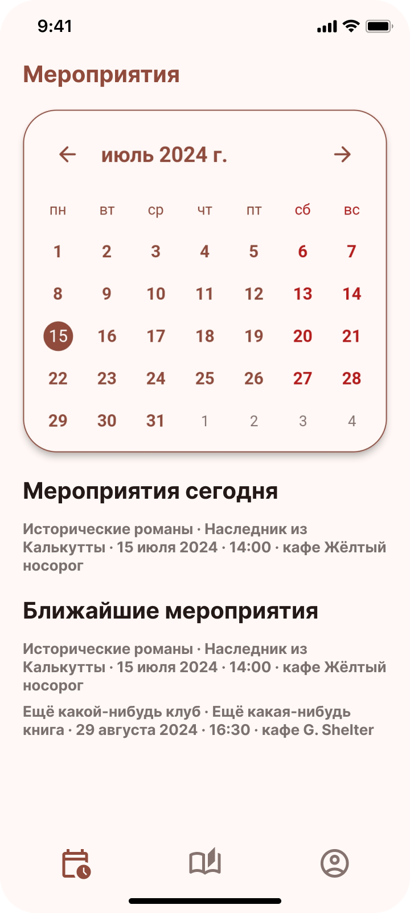
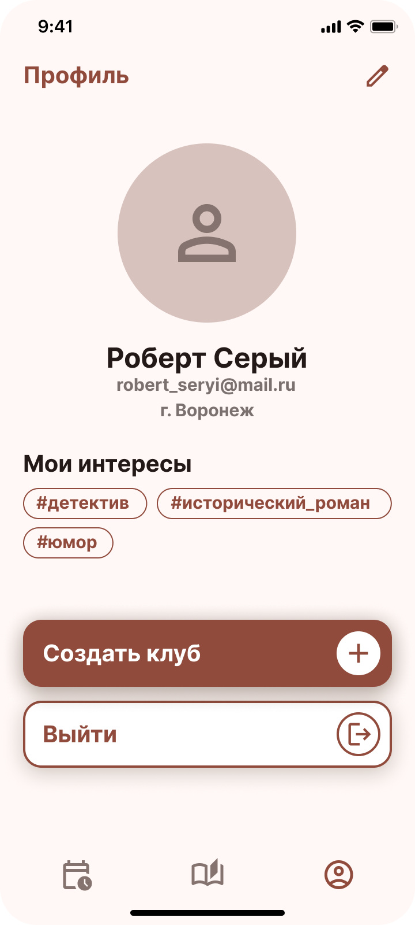
Дизайн основных экранов приложения

Slide 18
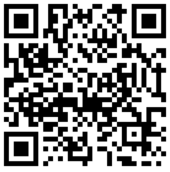
Github Repository

